Slide 1
弄假成真的谎言
--认知失调
贵州省都匀强制隔离戒毒所
宁匀斌

Slide 2
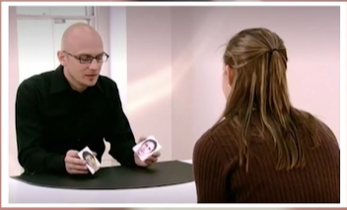

·拿出两张人物照片，让受试者去选出一张他们更加喜欢的照片。家
·通过魔术手法交换两张照片照片。家
彼得约翰逊
瑞典心理学家
·大多数受试者不但没有发现照片被调换，而且他们还会头头是道的解释自己为什么更喜欢左边的这一张，也就是原来他们其实更加不喜欢的这一张照片家

Slide 3

人们似乎是有一种非常强烈的动机去为自己的行为辩护的，要去给自己的选择找到一个合理的理由。
哪怕他们的选择其实本来不是这样的，但只要他们相信这个选择是他们自己做出的，他们仍然会不假思索的为这个选择去辩护。
人们总是在有意无意中试图向别人证明自己的行为是明智的，是没有错的。从而维持一个光荣伟大正确明智的形象。
每个人都是自己行为的辩护律师
在群体社会当中，人们时常需要面对他人的审视，这一刻，每个人都会本能的成为自己的行为辩护的辩护律师。

Slide 4


行为的辩护律师
观点的辩护律师

Slide 5
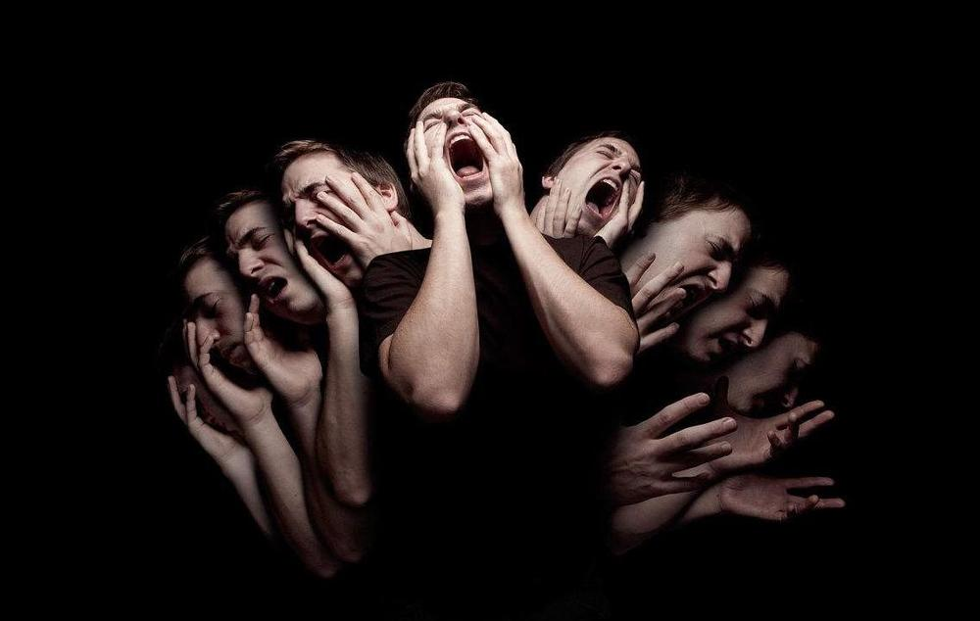
矛盾
焦虑
不适

Slide 6
01
认知失调理论

Slide 7
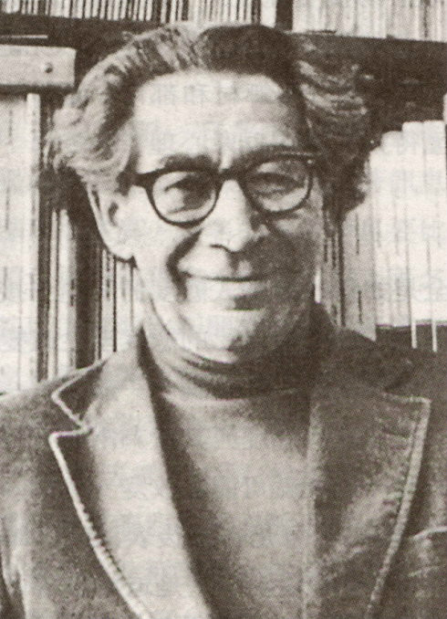
认知失调理论-1957年
认知失调又名认知不和谐(Cognitive Dissonance)。
是指一个人的行为与自己先前一贯的对自我的认知（而且通常是正面的、积极的自我）产生分歧，从一个认知推断出另一个对立的认知时而产生的不舒适感、不愉快的情绪。
列昂·费斯汀格
美国心理学家

Slide 8

为了克服认知失调引起的不适感，人们必须作出调整，从而重新获得一致，再次达到心理平衡。

Slide 9

谁更厉害？
行为的辩护律师
观点的辩护律师

Slide 10




观点往往会反过来被我们的行为所支配
行为
观点

Slide 11
行为
是一个既定的事实；
是人们自己的所作所为；
是人们说出来的各种观点；
是别人看在眼里，听在耳中的；
外在的行为是改变不了的。
行为和观点的差别在于哪里呢？

Slide 12

一、改变行为，使行为符合想法
当狐狸吃不到葡萄的时候，他会让自己相信葡萄是酸的。这样一来，他自己放弃葡萄的这个行为就变得合理了。

Slide 13
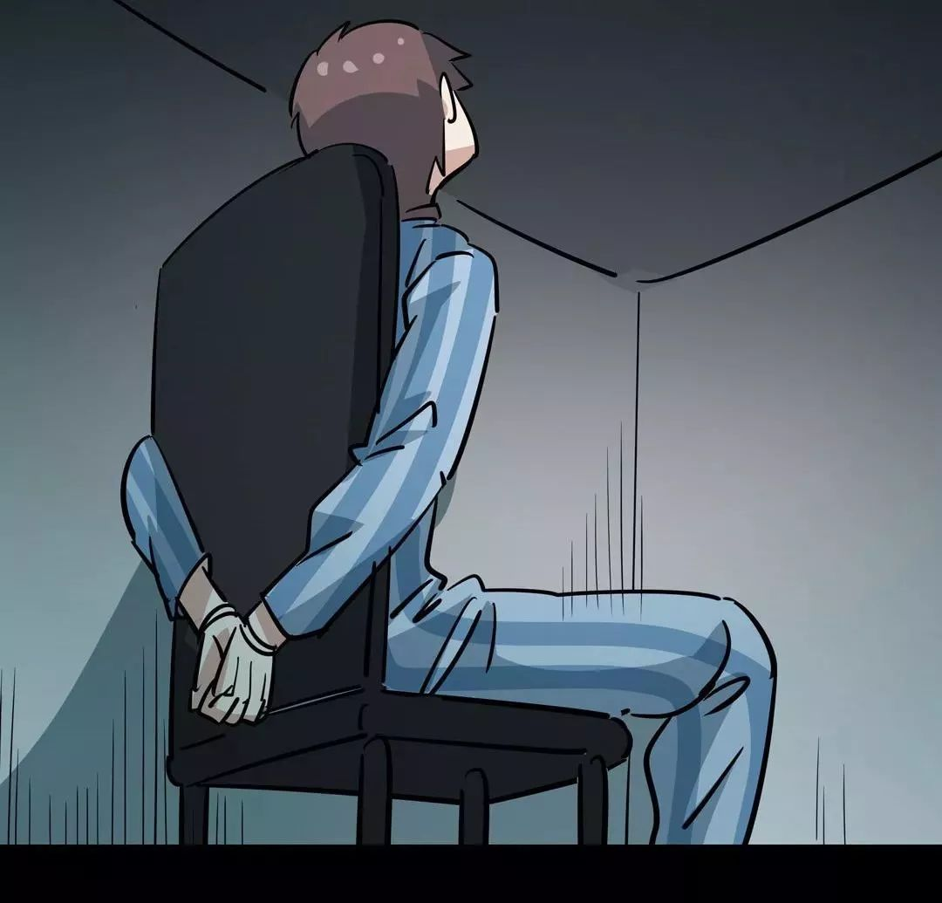
为了缓解认知失调，我们的观点有的时候就会被我们的外在的行为绑架

Slide 14
02
缓解认知失调的办法

Slide 15

缓解认知失调的办法
01
改变认知，为行为寻找理由
02
改变行为，使行为符合想法
03
增加新认知，改变不协调的状态

Slide 16
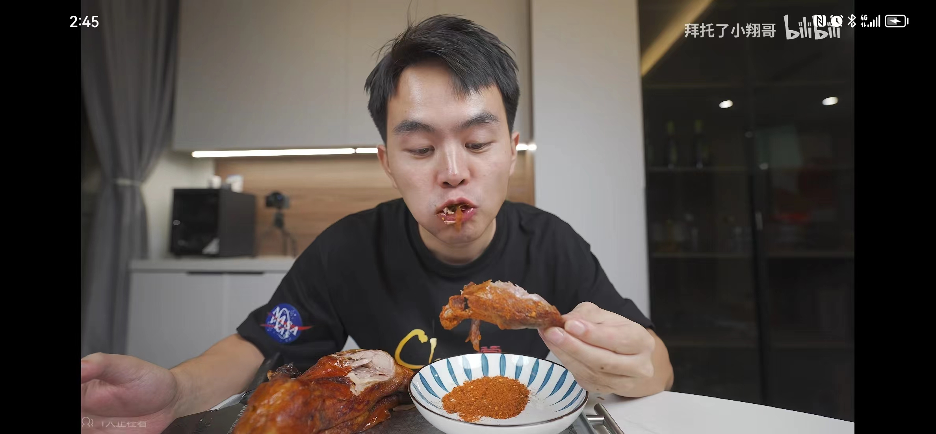

Slide 17
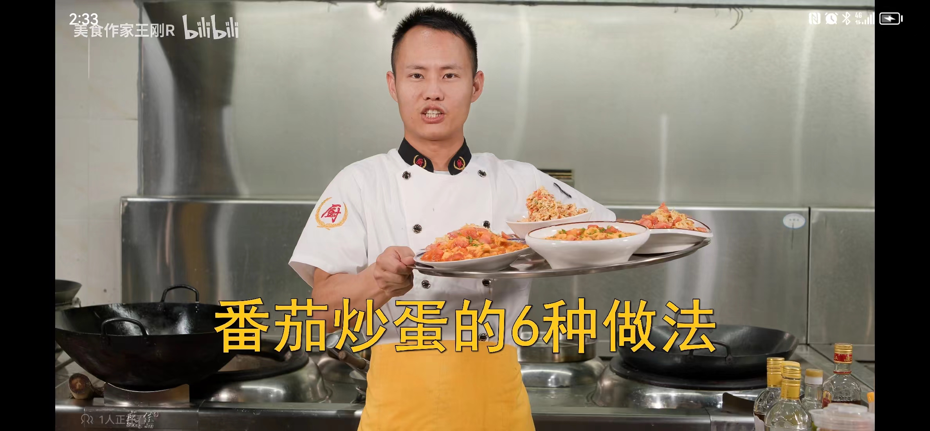

Slide 18
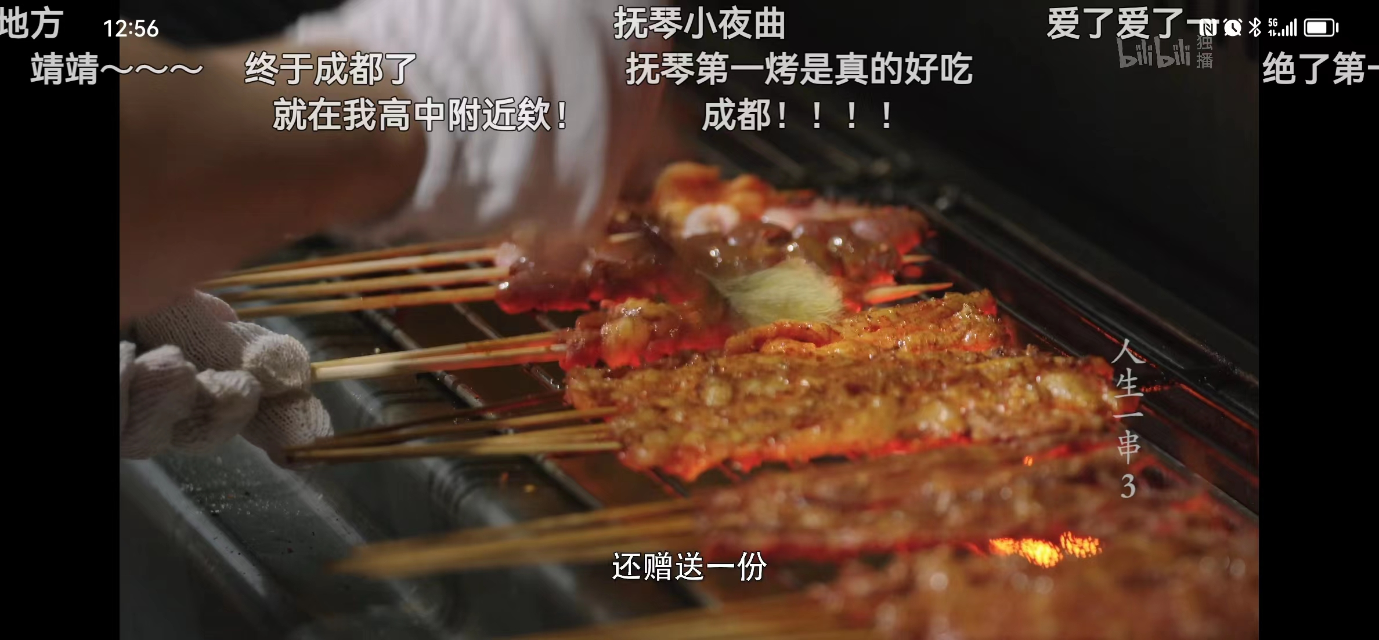

Slide 19
一、改变认知，为行为寻找理由
想减肥
刷到美食然后默默打开美团外卖
吃宵夜的行为和我想减肥的想法产生冲突给我带来痛苦
我好像也并不怎么胖所以并不需要减肥吧
没有负罪感的把宵夜吃掉
舒服了
认知
行为
认知失调
改变认知
缓解失调

Slide 20
二、改变行为，使行为符合想法
想减肥
刷到美食然后默默打开美团外卖
吃宵夜的行为和我想减肥的想法产生冲突给我带来痛苦
我减肥是为了我的健康果断关掉美团外卖
又是自律一天
舒服了
想法
行为
认知失调
改变行为
减轻失调

Slide 21
三、增加新认知，改变不协调的状态
想减肥
刷到美食然后默默打开美团外卖
吃宵夜的行为和我想减肥的想法产生冲突给我带来痛苦
健身博主说偶尔放纵一下更有利于减肥
谨慎的选择食物，饱腹的同时还没有心理负担
舒服了
认知
行为
认知失调
新的认知
减轻失调

Slide 22
03
认知失调理论的作用

Slide 23
此处添加标题
认知失调理论的作用
03
03
03
有助于我们调整心态，更好的面对压力。
有助于我们协调好人际关系，解决冲突矛盾。
1
2
有助于我们理解一些心理现象。
可以应用到日常管理当中。
3
4

Slide 24
此处添加标题
认知失调理论的作用
03
03
03
一、有助于我们调整心态，更好的面对压力

Slide 25
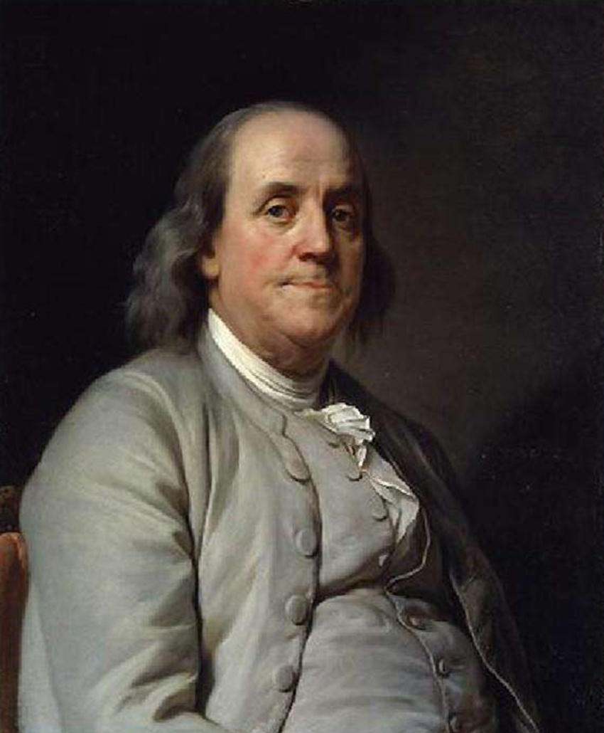
此处添加标题
认知失调理论的作用
03
03
03
二、有助于我们协调好人际关系，解决冲突矛盾。
本杰明富兰克林

Slide 26
此处添加标题
认知失调理论的作用
03
03
03
初始状态：
政见不同、
略有敌意。
通过无法拒绝的要求造成对方认知失调
态度改善
矛盾缓和
化敌为友

Slide 27
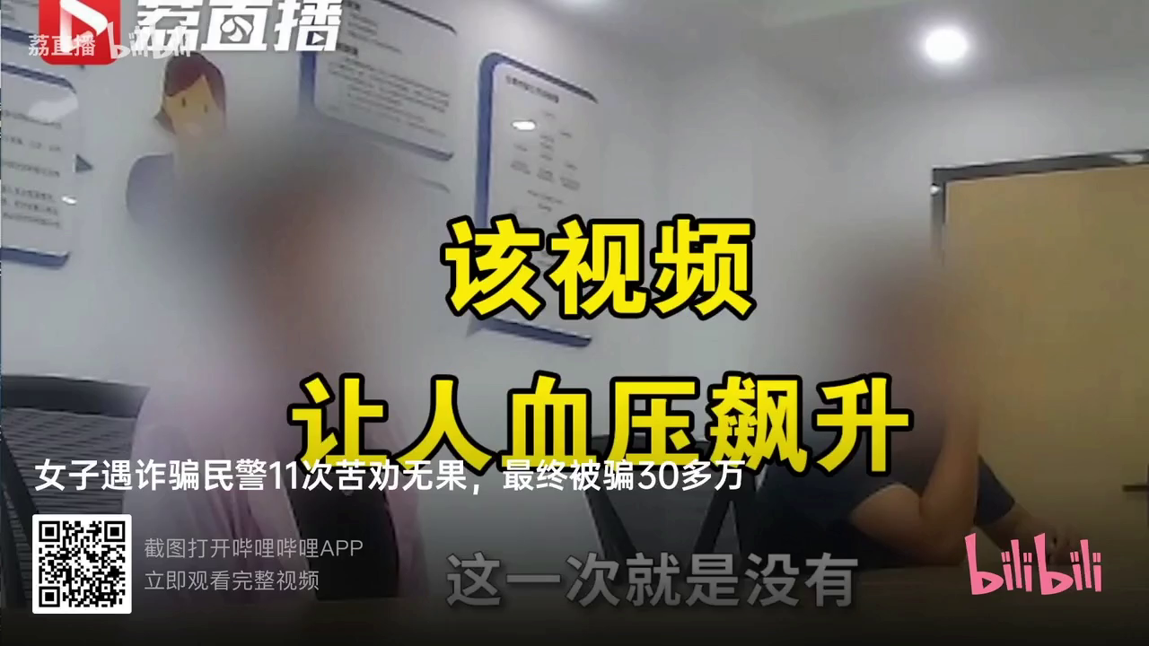
此处添加标题
认知失调理论的作用
03
03
03
三、有助于我们理解一些心理现象。

Slide 28
此处添加标题
认知失调理论的作用
03
03
03
投资理财轻松赚钱
民警出现告知被骗
焦虑
激动
相信自己不信民警
继续转账
原有的认知
对立的认知
出现失调
否认对立的认知
失调消失

Slide 29
此处添加标题
认知失调理论的作用
03
03
03
四、可以应用到日常管理当中。

Slide 30
此处添加标题
认知失调理论的作用
03
03
03
初始状态
轻视自己
试图摆烂
帮其找到优点
树立对立认知
造成认知失调
给予肯定
构建行为
强化失调
认知改变
行为改变

Slide 31
遇事不决，试一下心理学

Slide 32
感谢您的聆听与观看

